Slide 1
Отчет о проведенных мероприятиях в рамках профилактической работы МАОУ СОШ №123
Цель – создание условий для формирования законопослушного поведения учащихся, активизация работы педагогов, родителей, обучающихся в организации первичной профилактики, предупреждение безнадзорности, беспризорности, правонарушений и антиобщественных действий несовершеннолетних, выявление и устранение причин и условий, способствующих этому.
В организации воспитательно – профилактической
деятельности задействованы:
заместитель директора по ПВ,
заместитель директора по ВР,
советник директора по воспитанию,
педагог-психолог,
социальный педагог
Формы работы:
Классные часы, беседы, инструктажи, организация единых дней профилактики.
Участие в конкурсах, соревнованиях, выставках, ярмарках.
Взаимодействие с социальными партнерами.
Организация внеурочной деятельности.
Организация внешкольных воспитательных мероприятий (путешествия, слеты, мастер-классы).
Вовлечение родителей в жизнь школы.

Slide 2
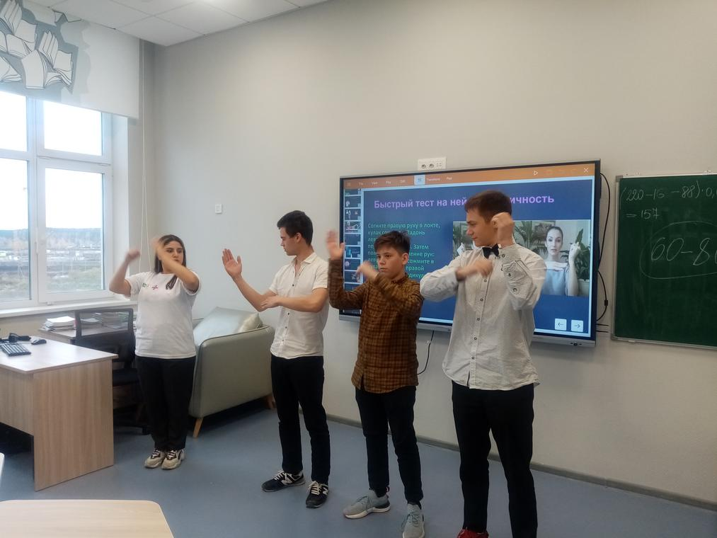
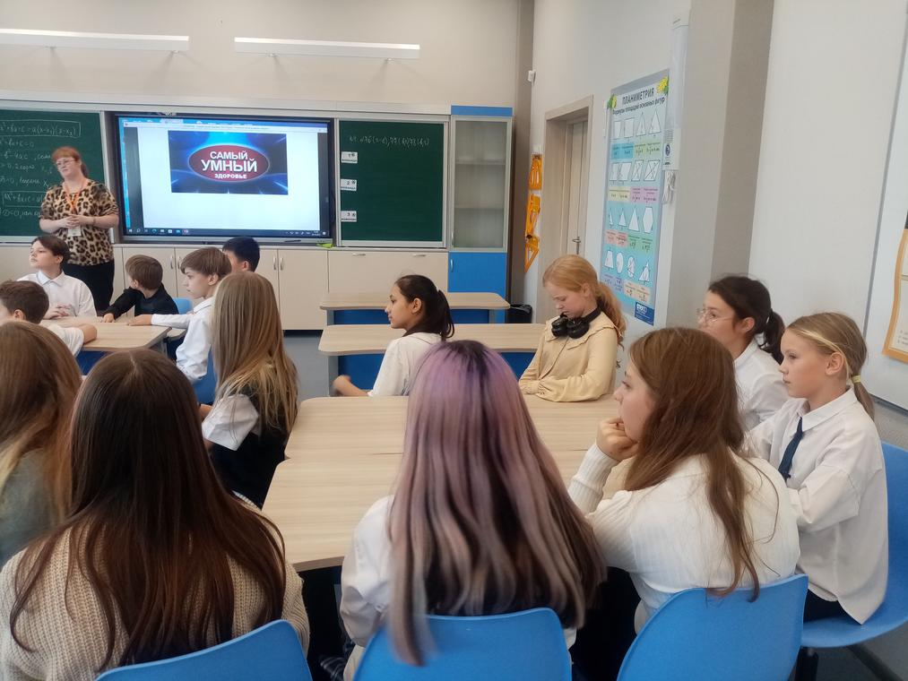
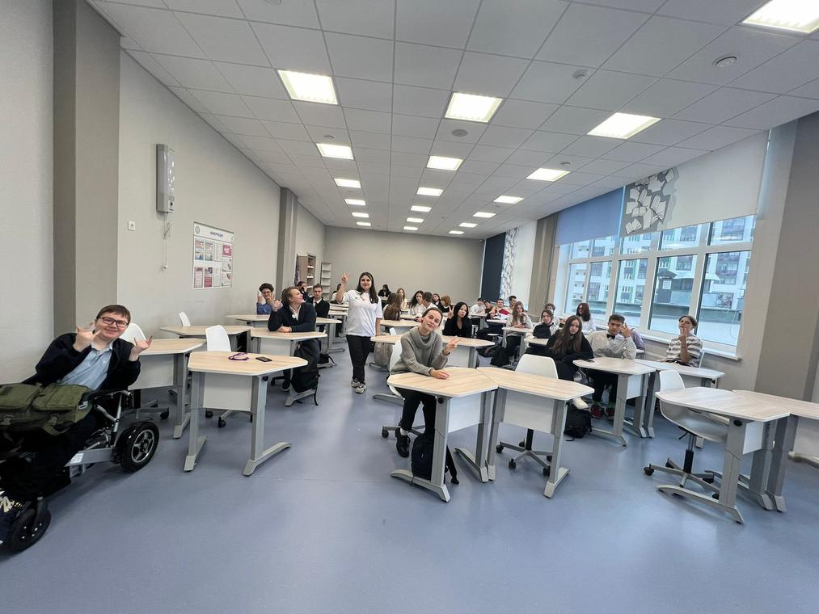
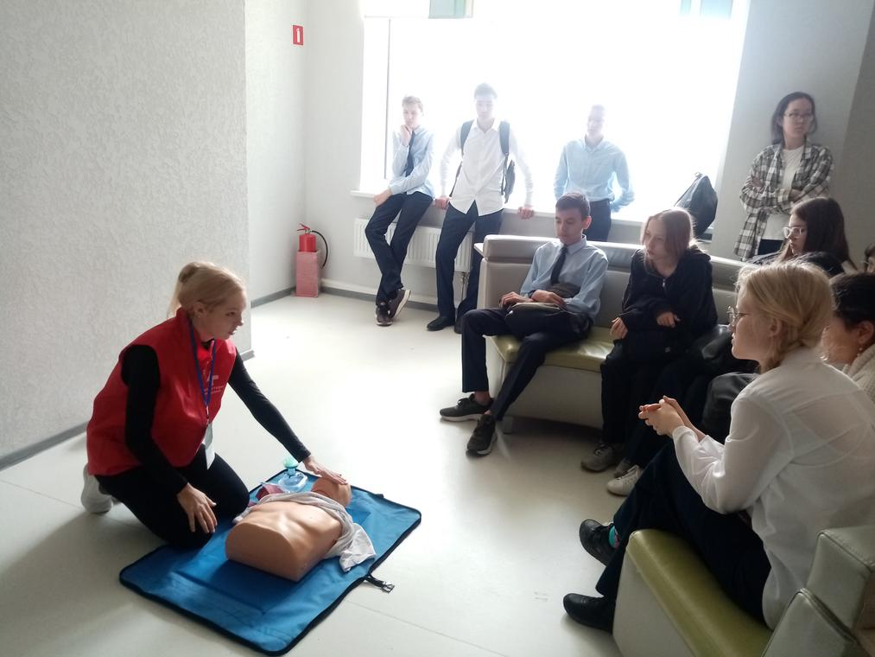
Здоровый образ жизни

Slide 3
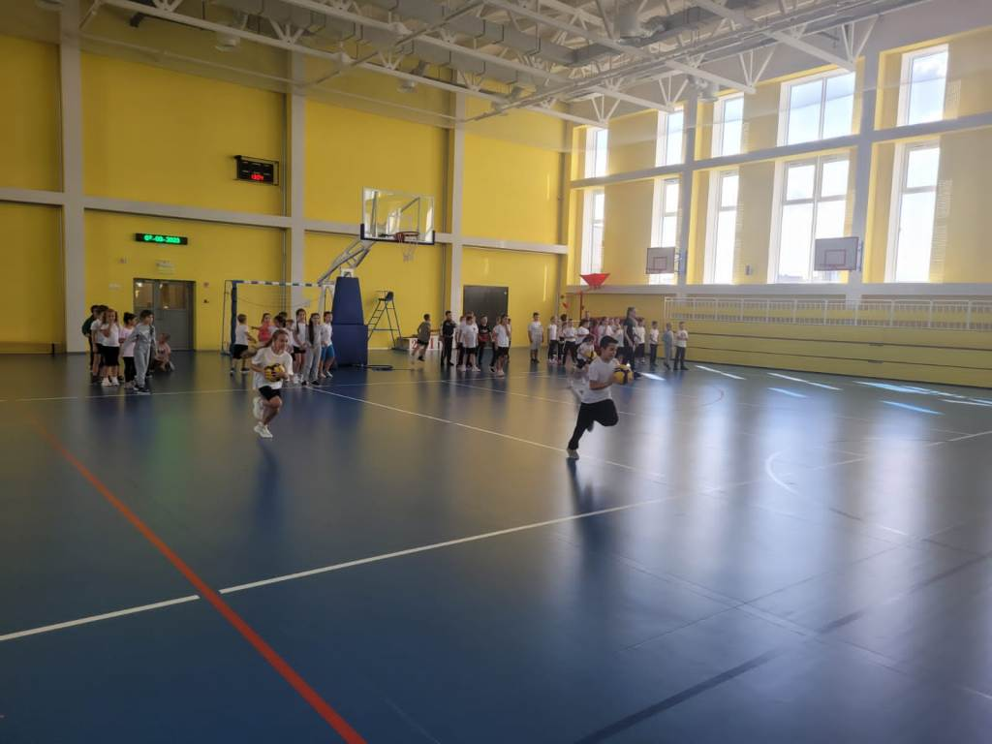
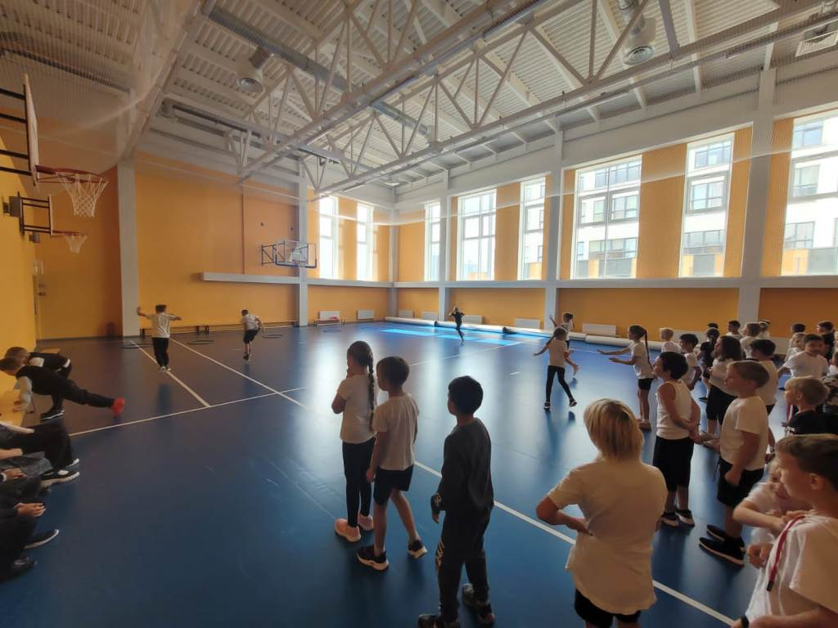

Slide 4
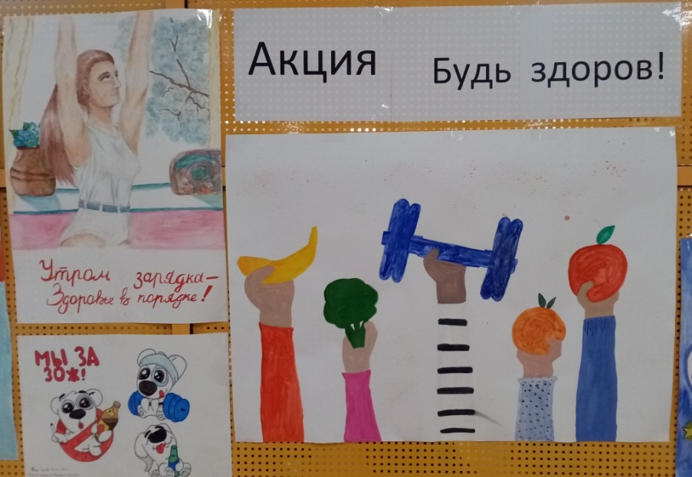
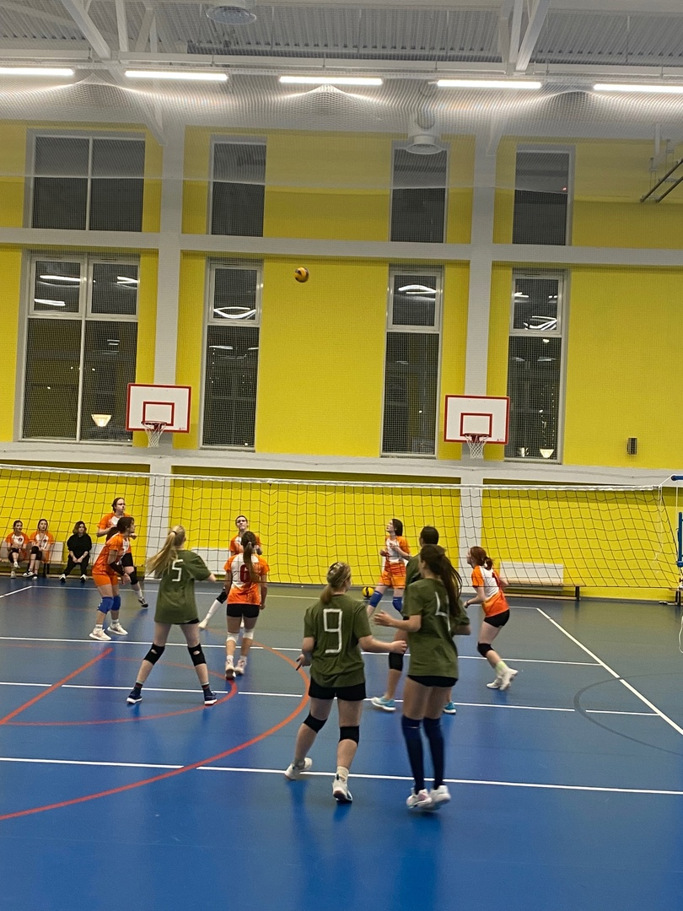
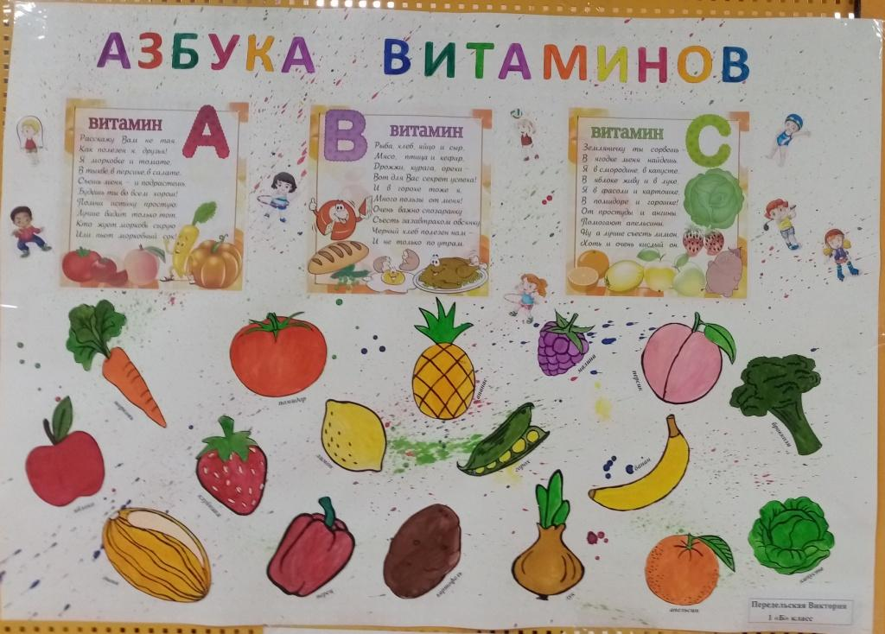

Slide 5
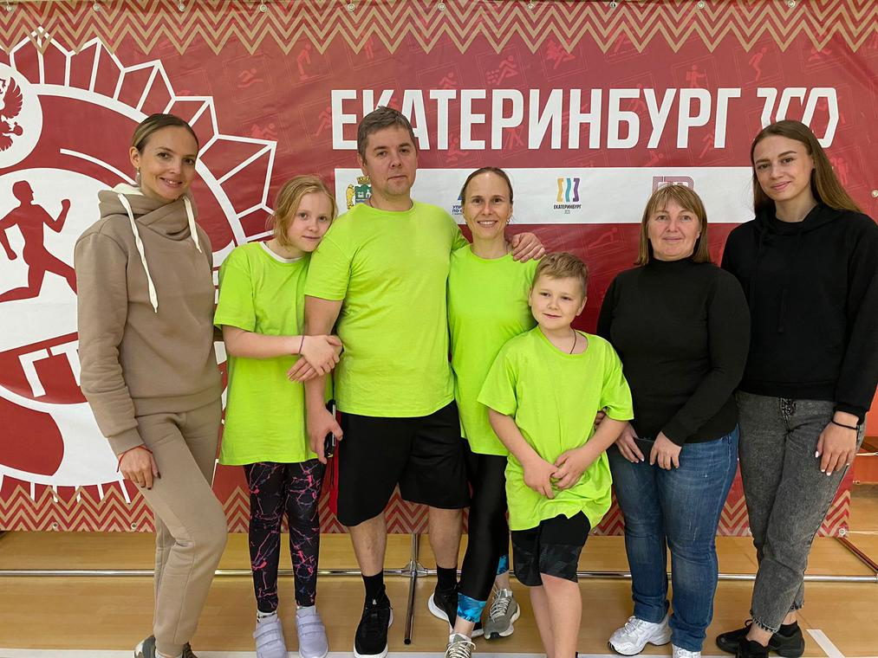
ГТО всей семьей (районный спортивный праздник)

Slide 6
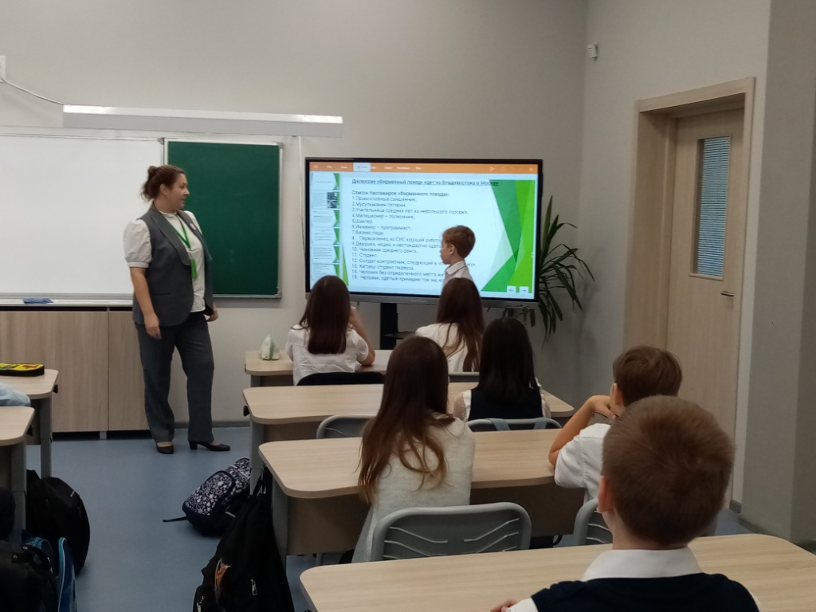
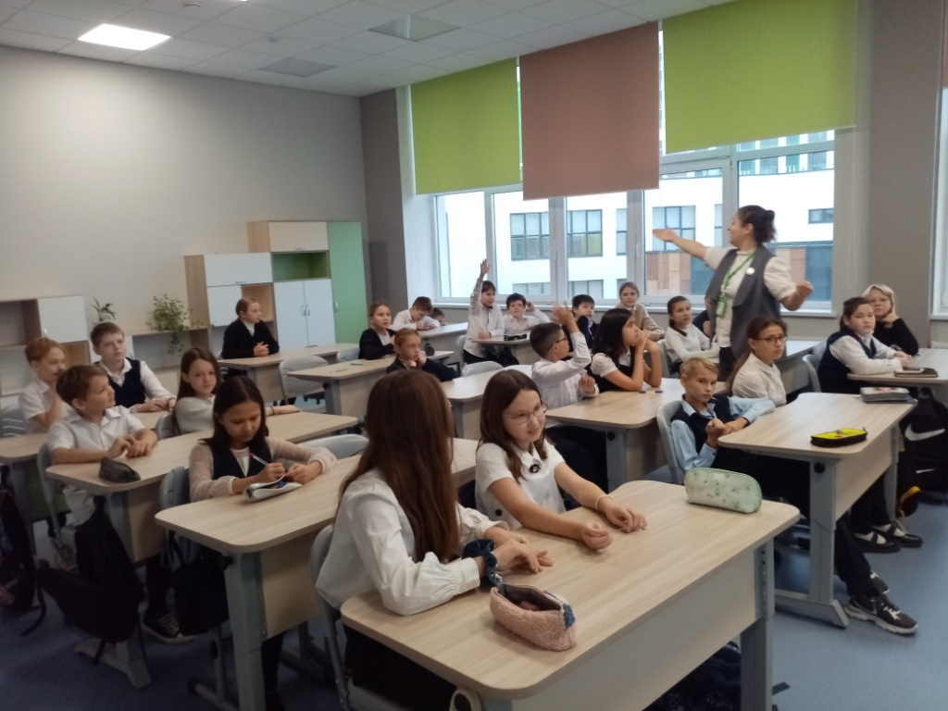
Проведение Единых дней профилаткики
День солидарности в борьбе с терроризмом
Беседа о правах ребенка

Slide 7
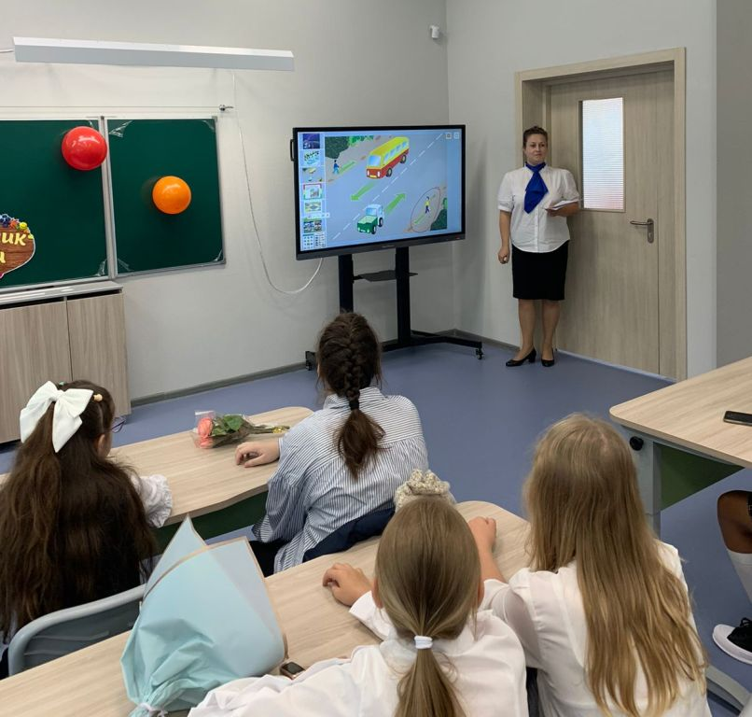
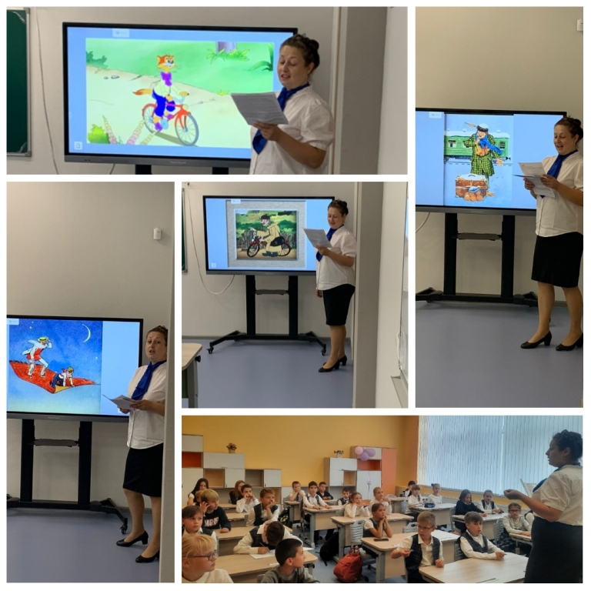
Профилактика ДДТТ

Slide 8
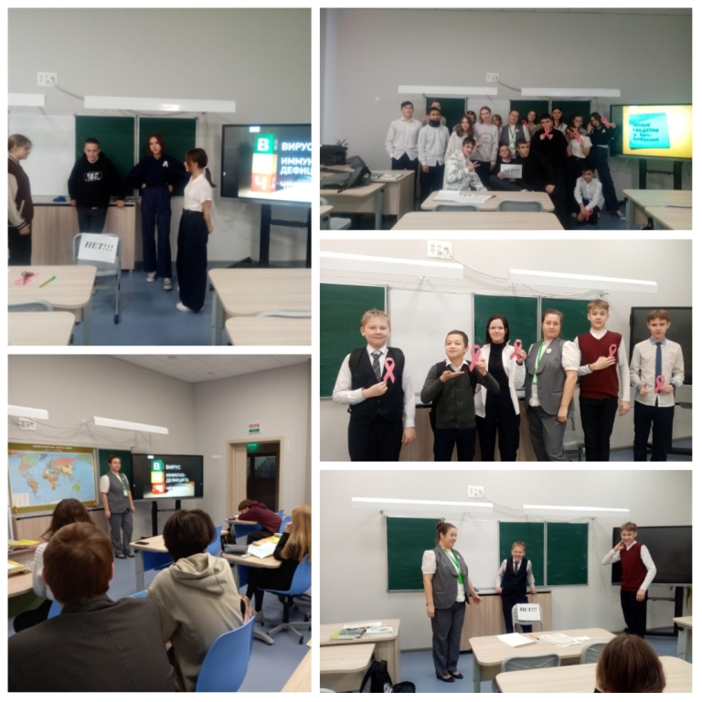
ЕДП «Знаю и не боюсь»

Slide 9
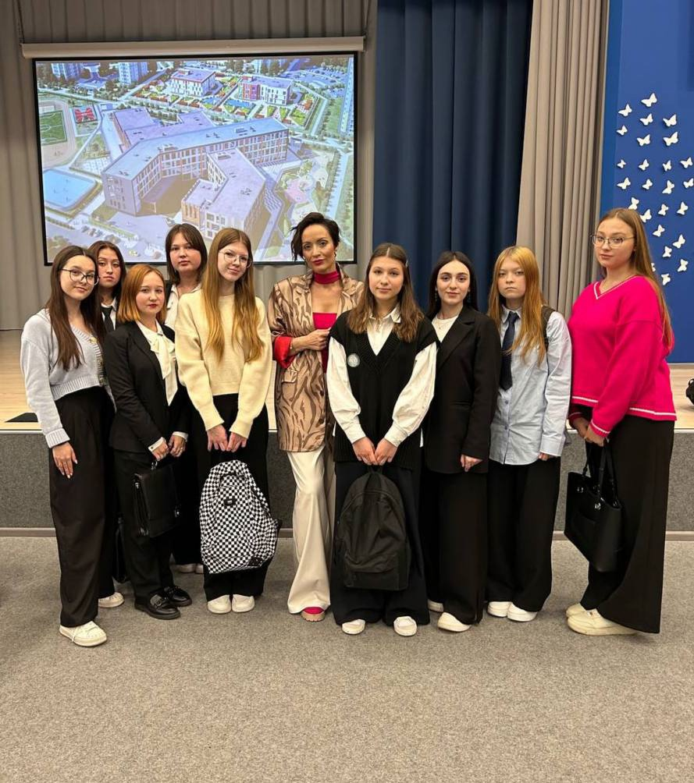
Формирование имиджа

Slide 10
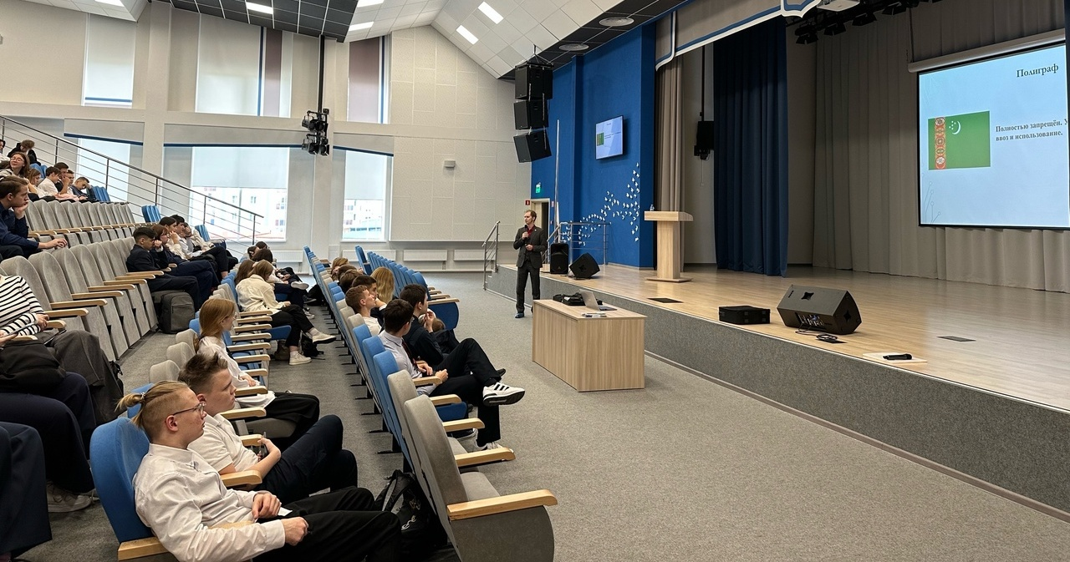
День правовой помощи

Slide 11
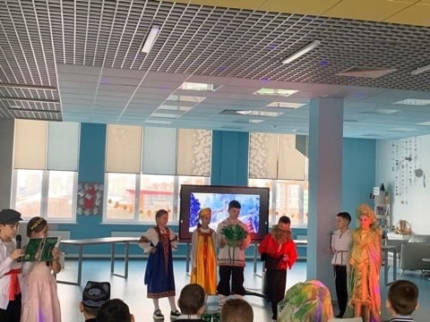
Международный день толерантности

Slide 12
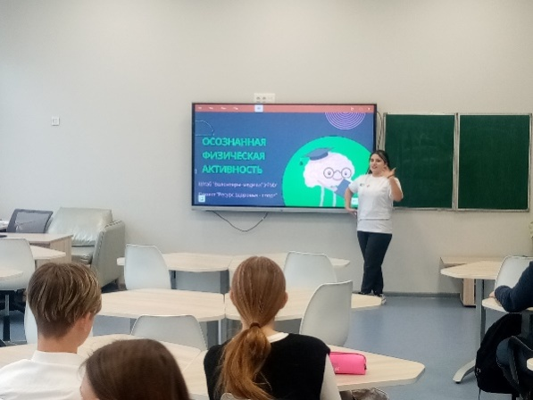
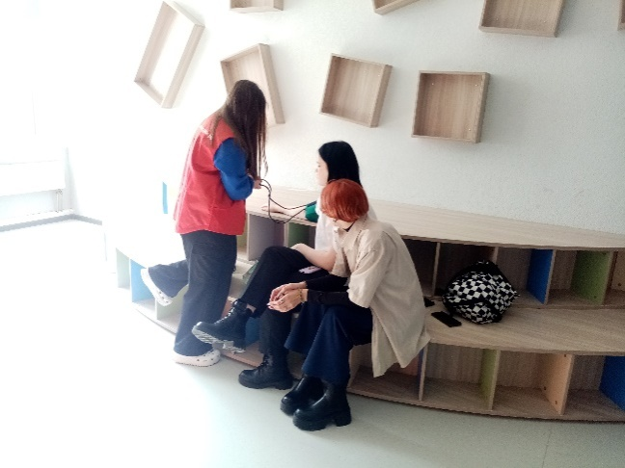
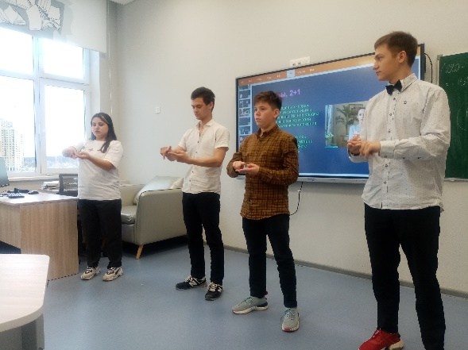
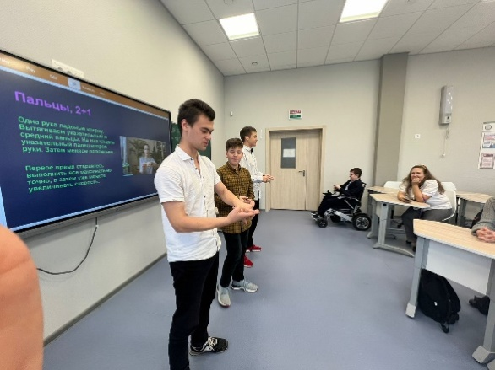
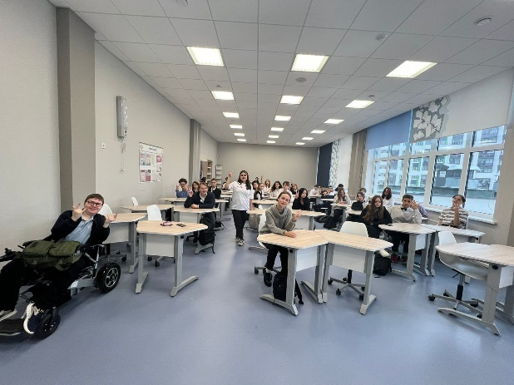
Волонтеры- медики помогают провести Единые дни профилактики

Slide 13
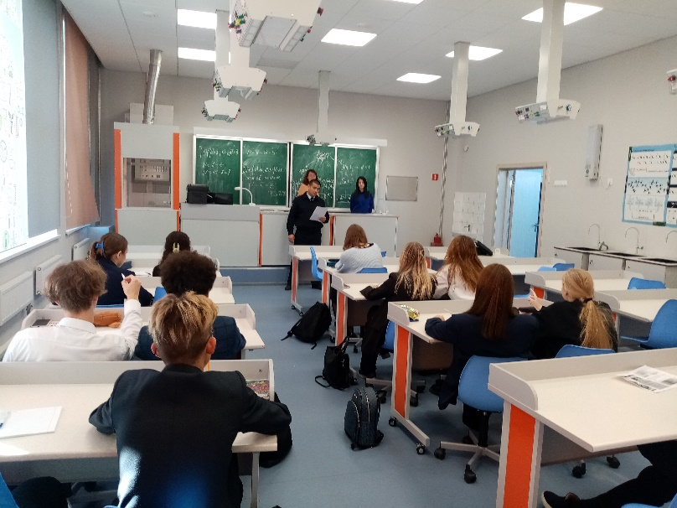
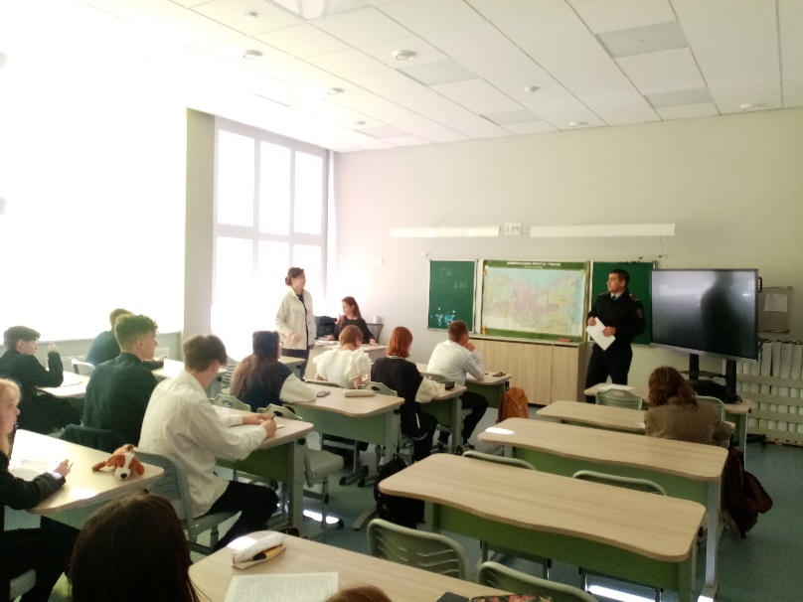
Встречи с сотрудниками правоохранительных органов

Slide 14
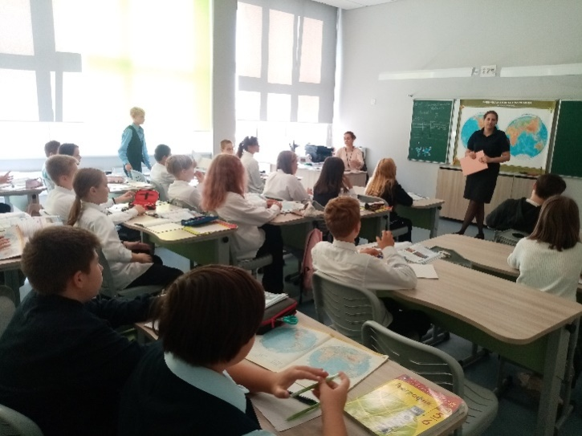
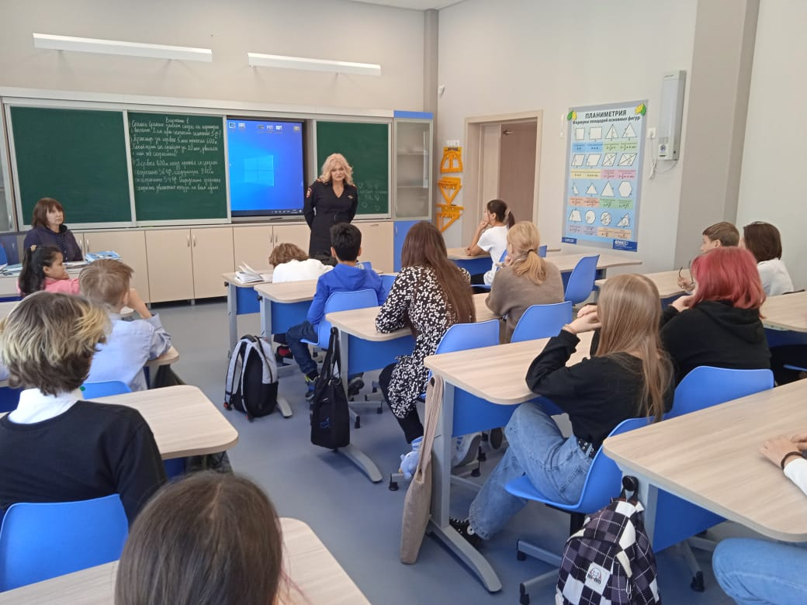
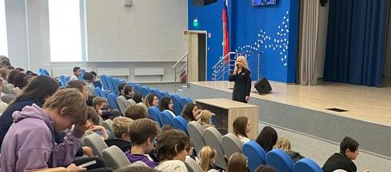
Привлечение инспекторов ОПДН ОП №4 в профилактической работе с обучающимися

Slide 15
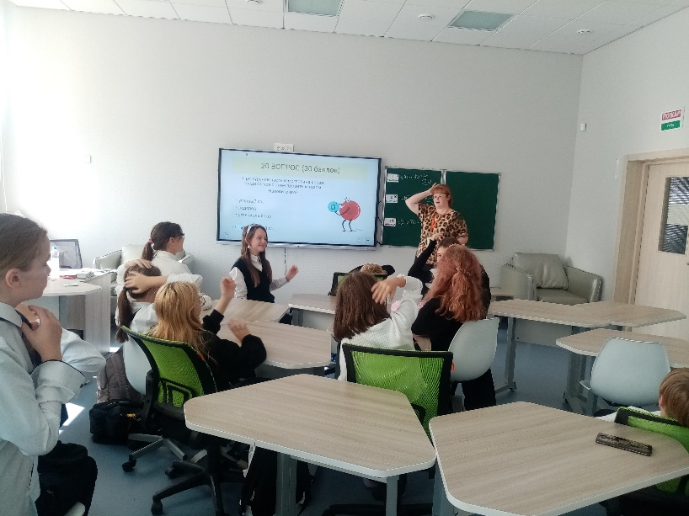
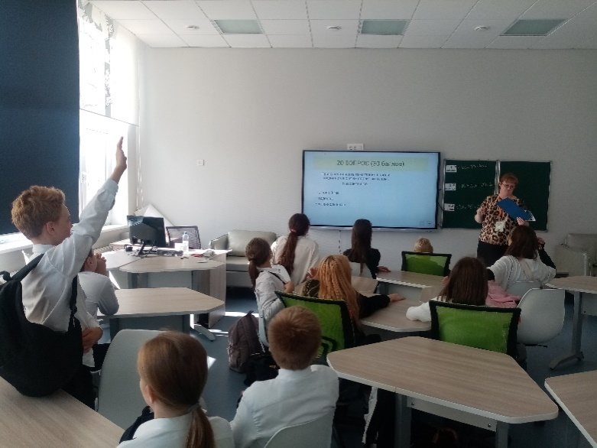
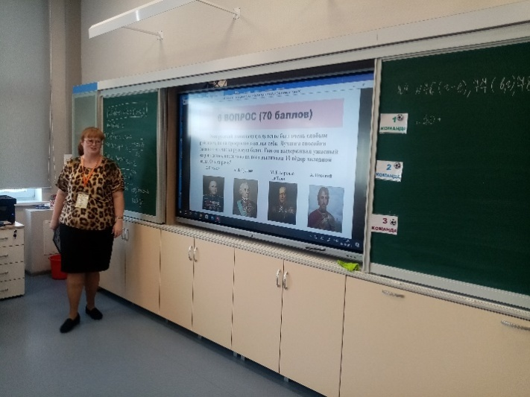
ЦСОМ - проведение профилактических мероприятий по здоровьесбережению

Slide 16
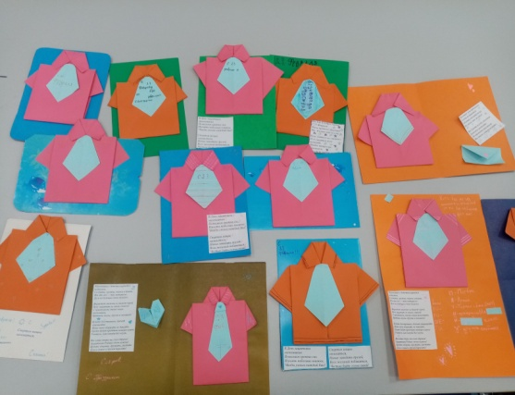
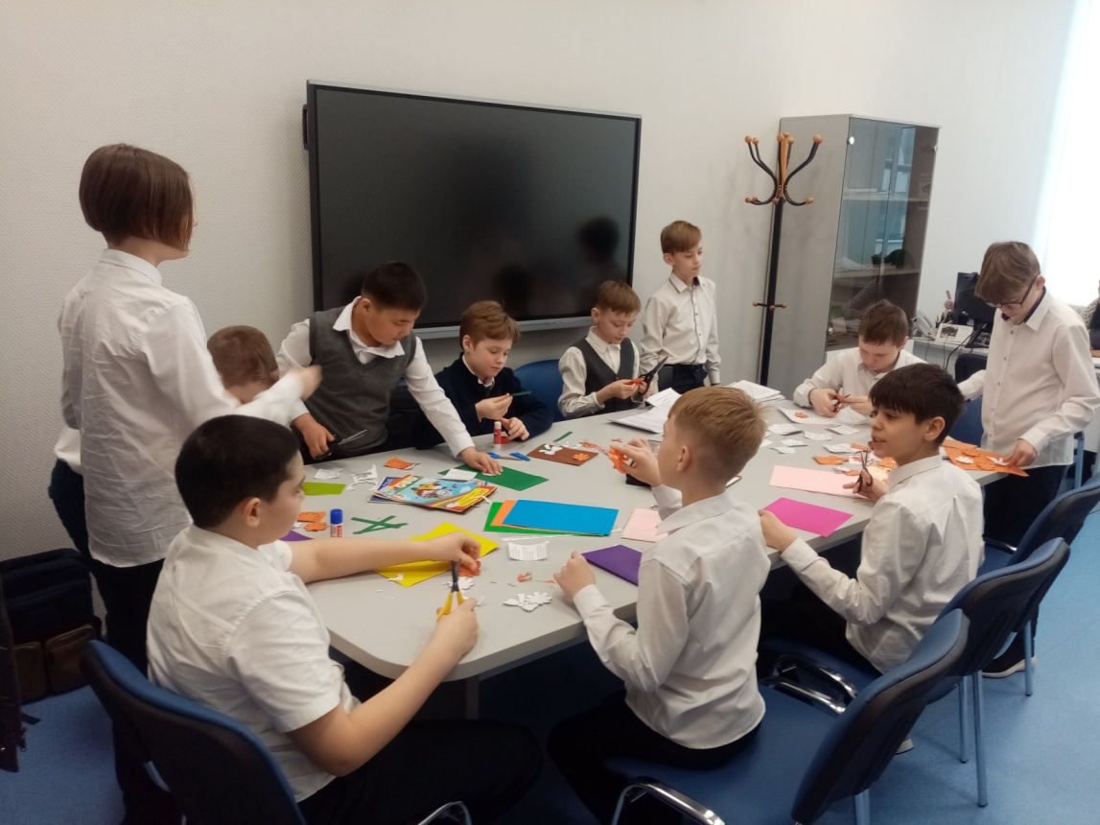
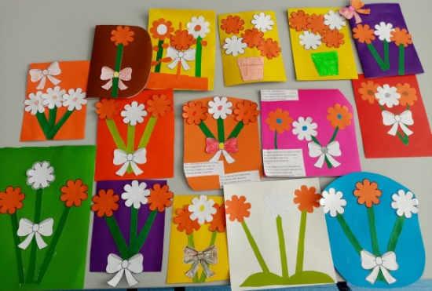
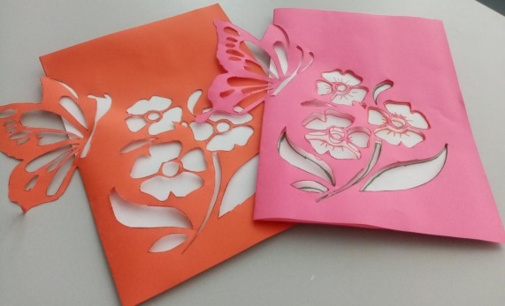
Творческая деятельность

Slide 17
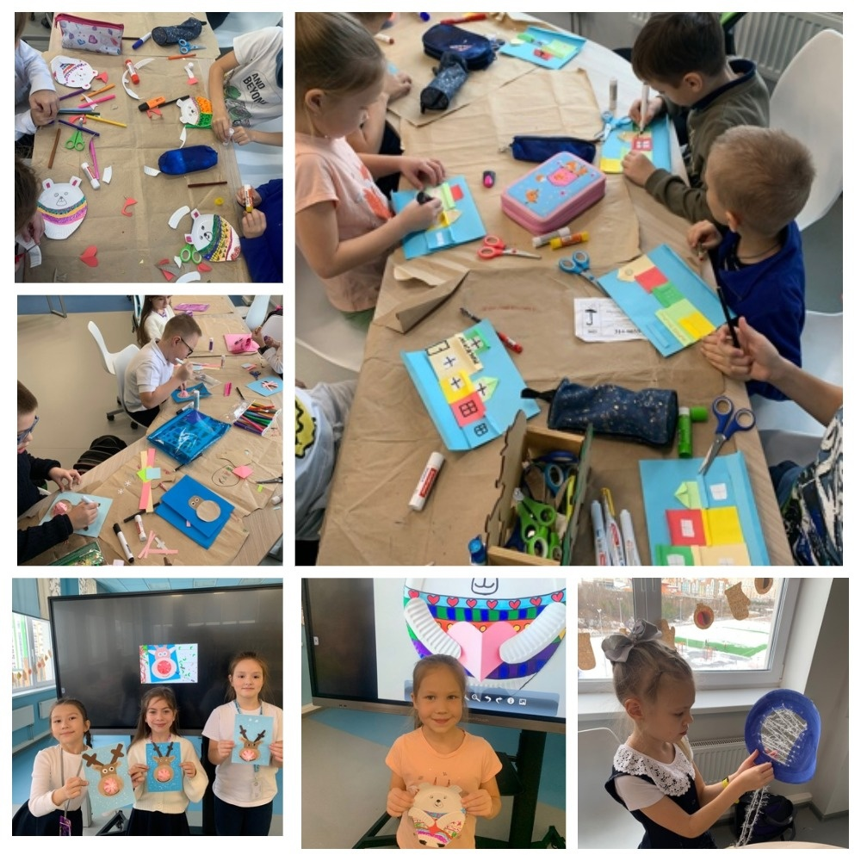

Slide 18
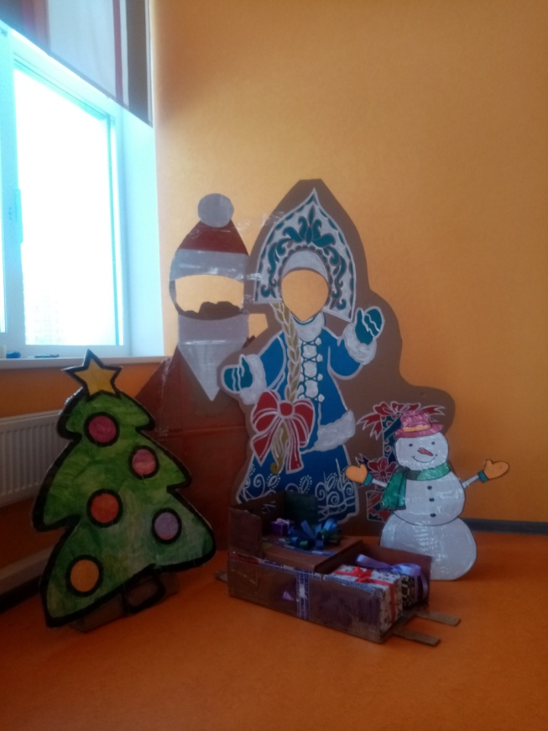
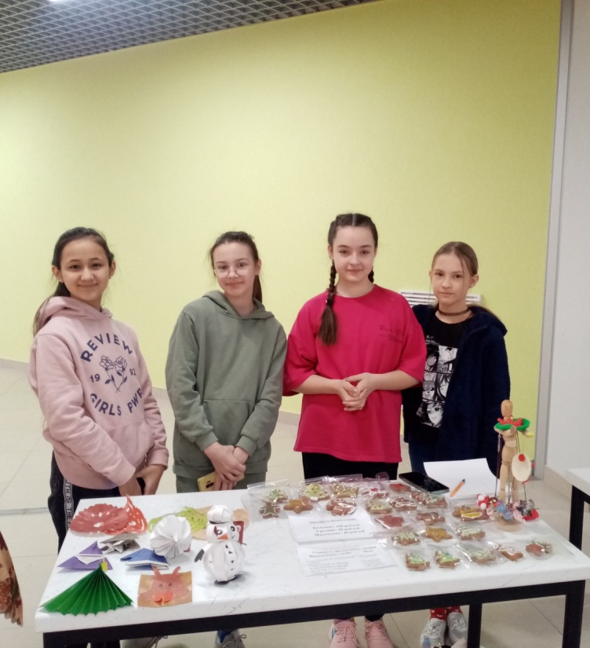
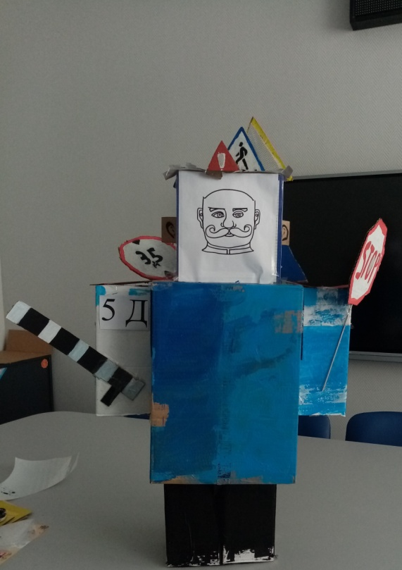
Организация ярмарок, конкурсов, тематических фотозон

Slide 19
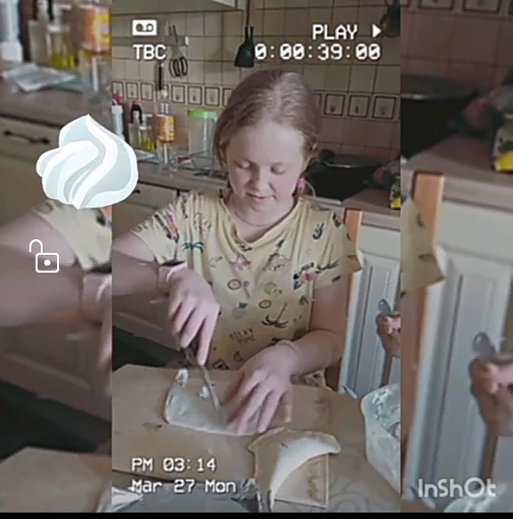
Конкурс рецептов на тему «Я - за привлекательное и здоровое питание!!!»

Slide 21
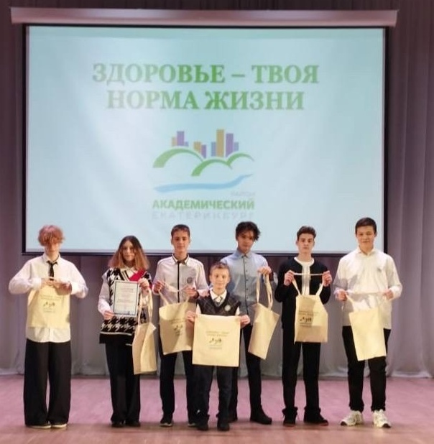
Победители конкурса видеороликов межведомственного районного профилактического проекта «Норма жизни»

Slide 22
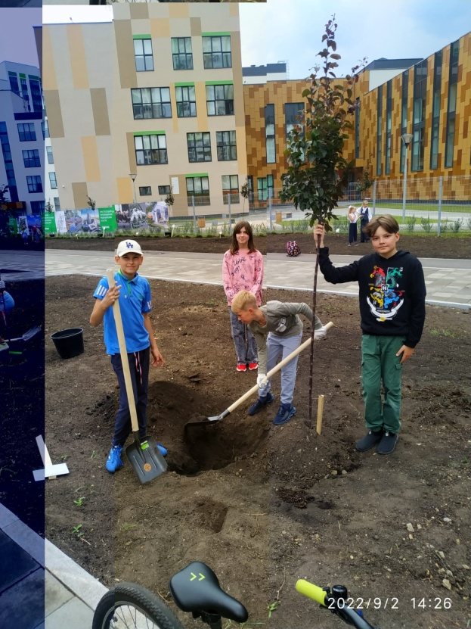
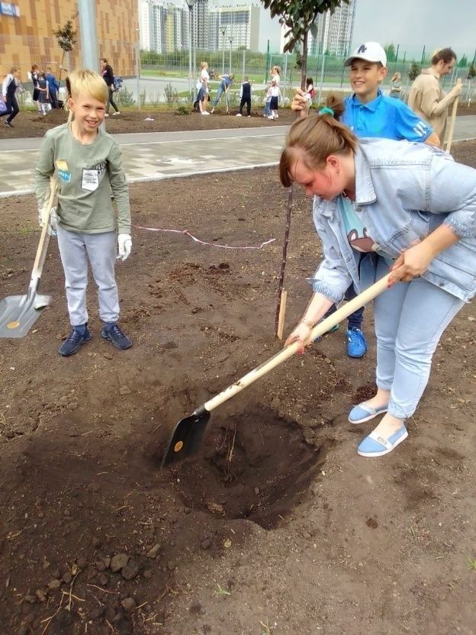
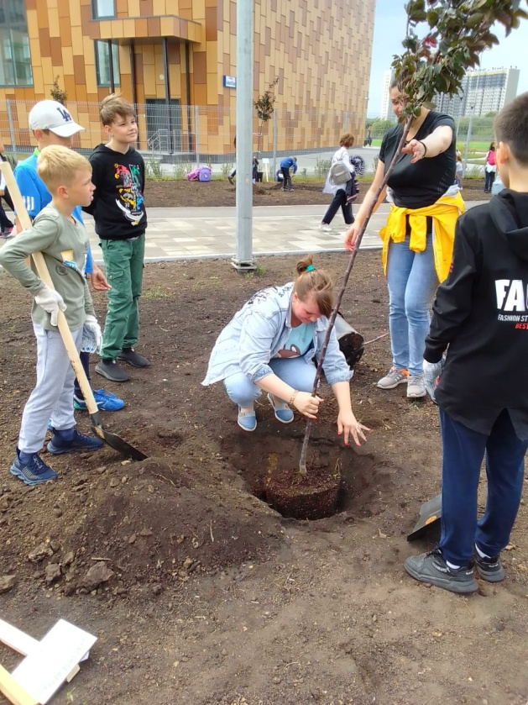
Участие в акциях
Акция «3000 деревьев
Академическому», к 300-летию Екатеринбурга

Slide 23
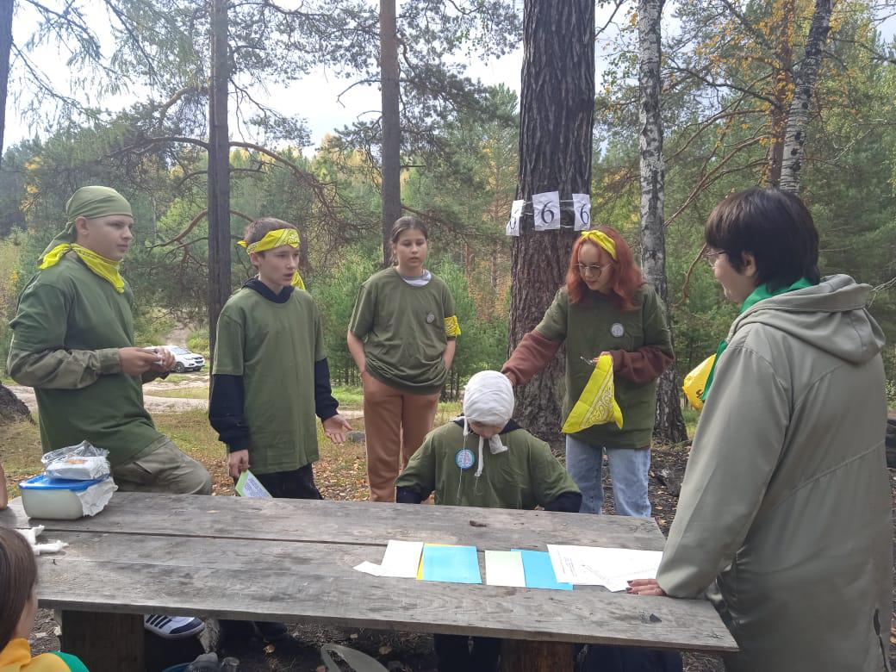
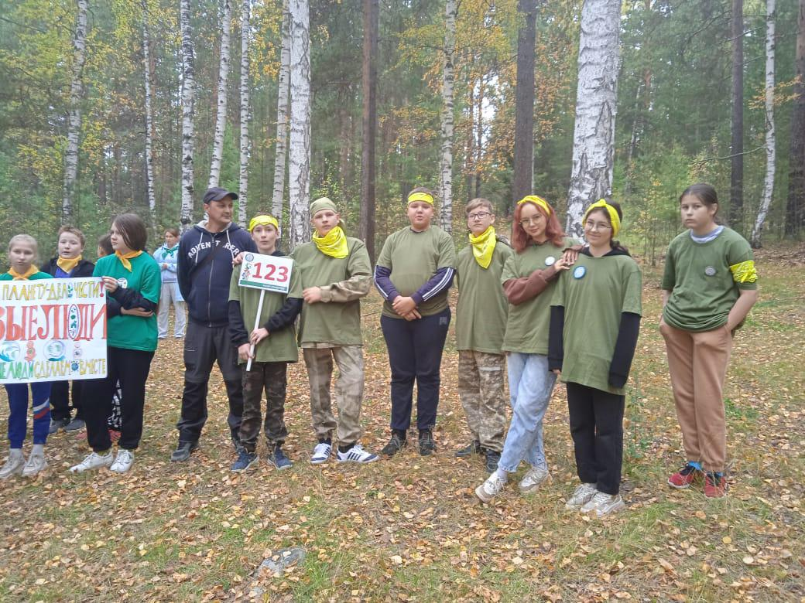
Организация турслетов, походов, Дней здоровья
Экологический слет «Северка 2023»

Slide 24
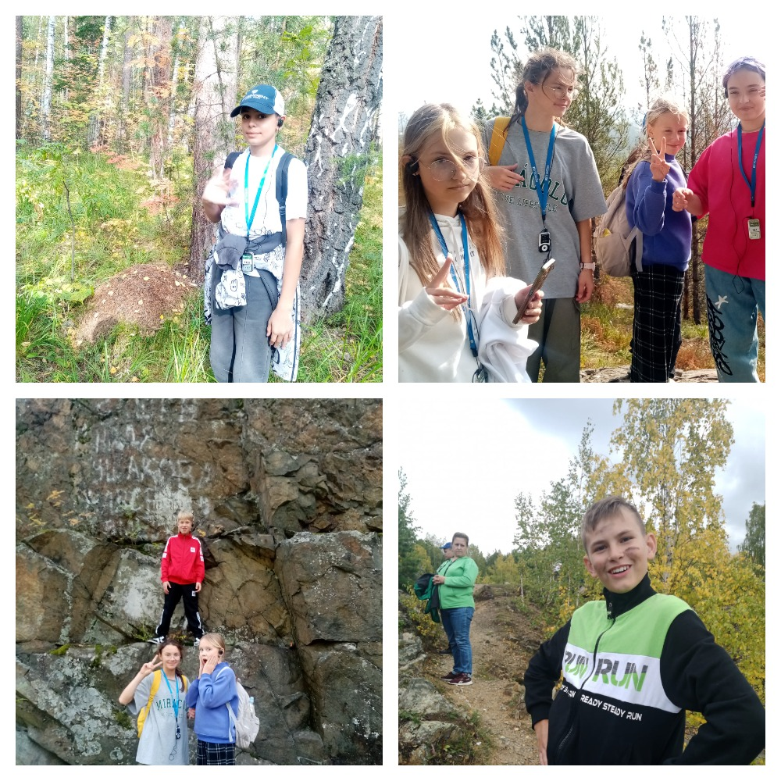
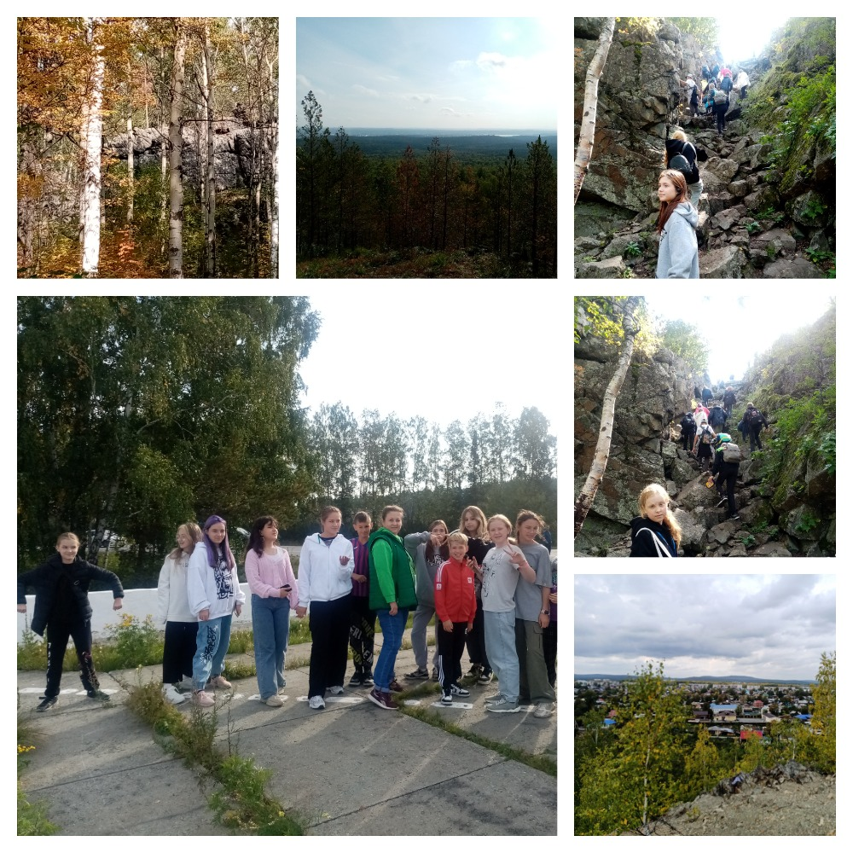
Покорение Азов-горы

Slide 25
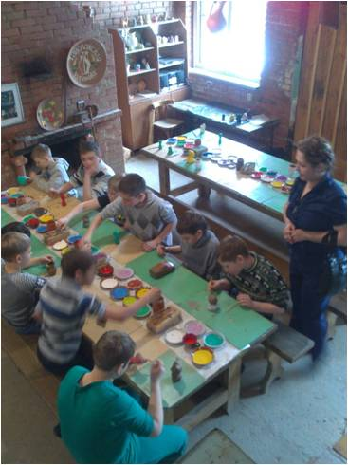
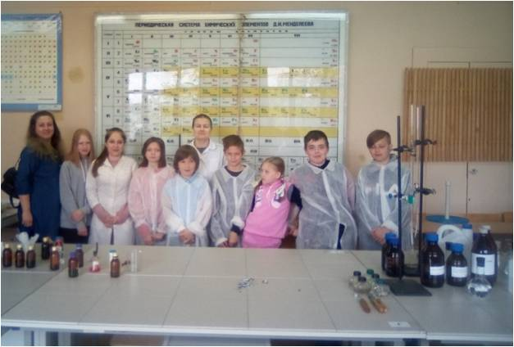
Проведение профессиональных проб

Slide 26
Проведение командообразующих игр, выступлений, концертов, тематических выставок

Slide 27
Тематические встречи с родителями 1 раз в четверть, индивидуальная и групповая работа

Slide 28
Организация работы с родителями
«День в школе» для бабушек и дедушек

